Slide 1
最优化理论
第8讲 无约束优化方法(3)
Newton法、DFP法
辽宁大学 信息学院

Slide 2
无约束优化方法
共轭方向法
Powell法
梯度法
共轭梯度法
Newton法
DFP法

Slide 3
Newton法
基本思想
利用函数的一阶和二阶导数（偏导数）来构造搜索方向：
基本牛顿法
阻尼牛顿法

Slide 4




基本Newton法
一维搜索
如图是$f(x)$一个一元函数（存在极小值）。
取函数上一点$x_{k}$，将函数$f(x)$在该点$x_{k}$进行二阶泰勒展开：
令$φ_{k}\left(x\right)$表示展开后的函数，可以求得该函数的极值点横坐标$x_{k}^{∗}$，满足：
$$f(x)$$
$$f(x)$$
$$x$$
O

Slide 5

基本Newton法
一维搜索
如果$f(x)$是一个二次函数，则$x_{k}^{∗}$就是函数的极值点，否则，可以继续进行迭代：
$$f(x)$$
$$f(x)$$
$$x$$
O

Slide 6

基本Newton法
一维搜索
令${x_{k+1}^{}=x}_{k}^{∗}$，$k=k+1$，继续下一次迭代。
计算得到下一次迭代的极小值： $φ_{k+1}\left(x\right)$
收敛精度判断：
满足停止，否则继续迭代
$$f(x)$$
$$f(x)$$
$$x$$
O

Slide 7

基本Newton法
多元函数
对于$n$维多元函数$f(X)$，在点$x_{k}$的二阶泰勒展开式为：
令:

Slide 8
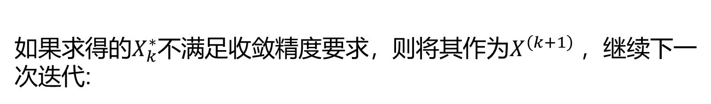
基本Newton法
令两边同时乘以Hessian矩阵的逆矩阵:
如果求得的$X_{k}^{∗}$不满足收敛精度要求，则将其作为$X^{\left(k+1\right)}$，继续下一次迭代:

Slide 9
基本Newton法
多元函数
下一步迭代的搜索方向
步长为1

Slide 10
基本Newton法（n维多元函数）分析
Newton方向
收敛速度慢

Slide 11
基本Newton法（n维多元函数）分析
Newton方向
收敛过渡

Slide 12

基本Newton法
例1：用Newton法进行一元函数的一维搜索
给定起始点$x0=−1和$收敛精度$e=0.1$，用Newton法求解下列函数的极小值点

Slide 13

例1：解
将函数$f(x)$在该点$x0=−1$进行二阶泰勒展开，求极值点：
继续迭代

Slide 14

例1：解
将函数$f(x)$在该点$x0=−\frac{1}{3}$ 进行二阶泰勒展开，求极值点：
可能导致错过极值点

Slide 15
基本Newton法
特点
收敛速度较快，可以达到二次收敛
步长因子统一设置为1，可能导致过渡收敛
Hessian矩阵的逆矩阵计算困难，整体计算量较大

Slide 16
阻尼Newton法
又称为广义Newton法、修正Newton法
基本思想：
对基本Newton法进行修改，每次迭代时，步长因为不固定为1，根据一维搜索方法来确定。

Slide 17
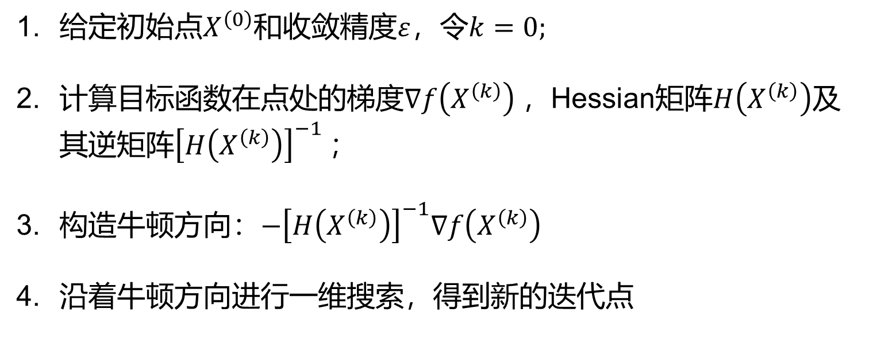
阻尼Newton法
迭代步骤
给定初始点$X^{\left(0\right)}$和收敛精度$ε$，令$k=0;$
计算目标函数在点处的梯度$∇f\left(X^{\left(k\right)}\right)$，Hessian矩阵$H\left(X^{\left(k\right)}\right)$及其逆矩阵${\left[H\left(X^{\left(k\right)}\right)\right]}^{−1}$；
构造牛顿方向：$−{\left[H\left(X^{\left(k\right)}\right)\right]}^{−1}∇f\left(X^{\left(k\right)}\right)$
沿着牛顿方向进行一维搜索，得到新的迭代点

Slide 18
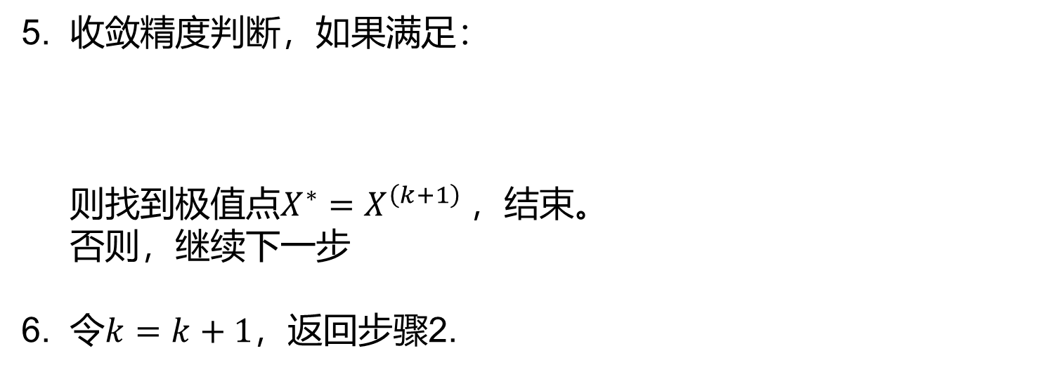
阻尼Newton法
迭代步骤
5. 收敛精度判断，如果满足：
则找到极值点$X^{∗}=X^{\left(k+1\right)}$，结束。
否则，继续下一步
6. 令$k=k+1$，返回步骤2.

Slide 19

阻尼Newton法
例2：（P67-例题4-6）
已知初始点$X^{\left(0\right)}={\left[1,1\right]}^{T}$，收敛精度$ε=0.1$，用阻尼Newton法求解下面无约束优化问题的极值点。

Slide 20
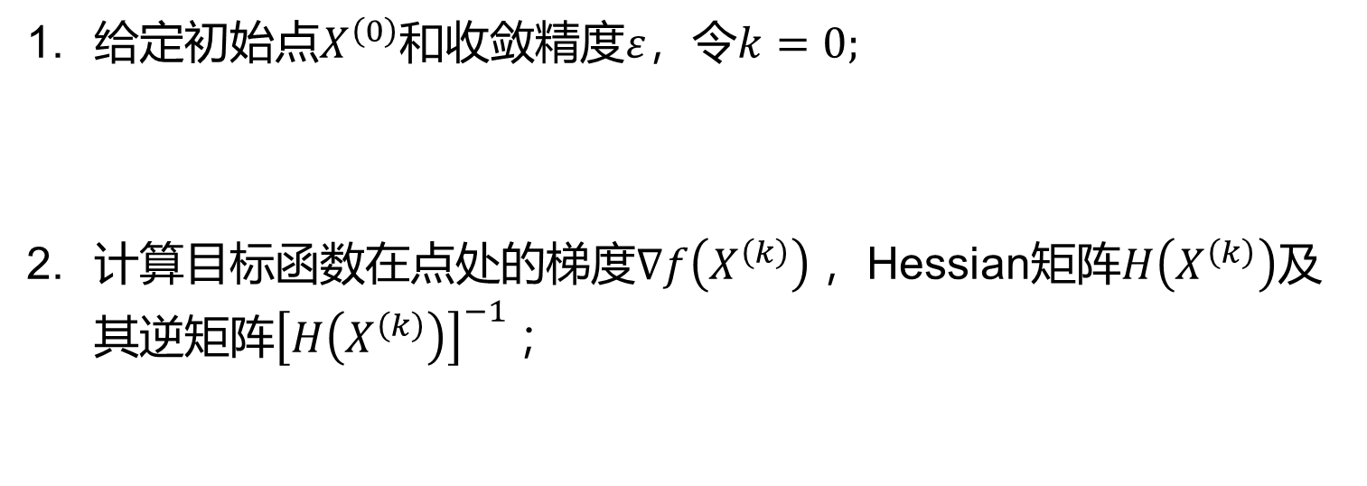
例2：解
给定初始点$X^{\left(0\right)}$和收敛精度$ε$，令$k=0;$
计算目标函数在点处的梯度$∇f\left(X^{\left(k\right)}\right)$，Hessian矩阵$H\left(X^{\left(k\right)}\right)$及其逆矩阵${\left[H\left(X^{\left(k\right)}\right)\right]}^{−1}$；

Slide 21
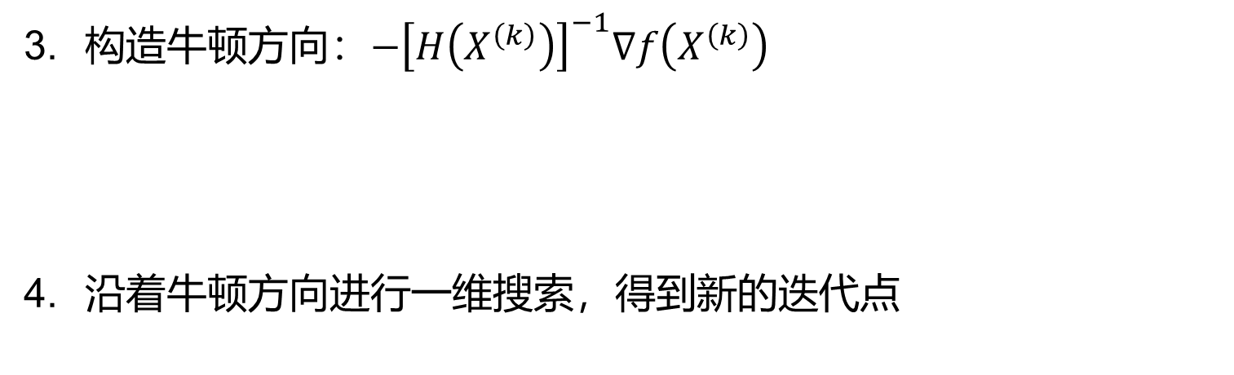
例2：解
构造牛顿方向：$−{\left[H\left(X^{\left(k\right)}\right)\right]}^{−1}∇f\left(X^{\left(k\right)}\right)$
沿着牛顿方向进行一维搜索，得到新的迭代点

Slide 22
例2：解
沿着牛顿方向进行一维搜索，得到新的迭代点

Slide 23

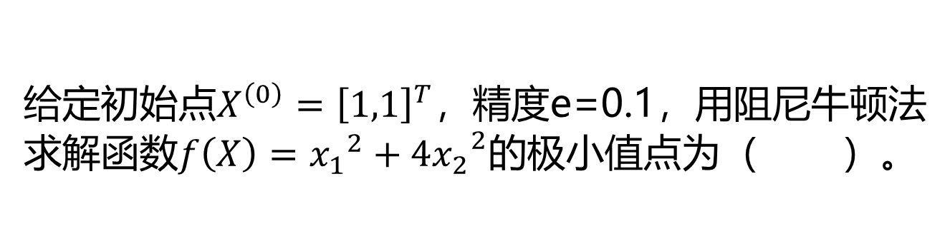
单选题
1分
给定初始点$X^{\left(0\right)}={\left[1,1\right]}^{T}$，精度e=0.1，用阻尼牛顿法求解函数$f\left(X\right)={x_{1}}^{2}+{{4x}_{2}}^{2}$的极小值点为（ ）。
A
[0,0]^{T}
B
[0,-1]^{T}
C
[-1,0]^{T}
D
[-1,-1]^{T}
提交

Slide 24
DFP法
概述
DFP法(Davidon-Fletcher-Powell algorithm)是由Davidon，Fletcher，Powell三个人的名字的首字母命名的，是求解非线性优化问题最有效的方法之一。
DFP是变尺度法（拟牛顿法）的一种，另外还包括BFGS法等。
DFP法可以解决牛顿法求解困难的问题。

Slide 25
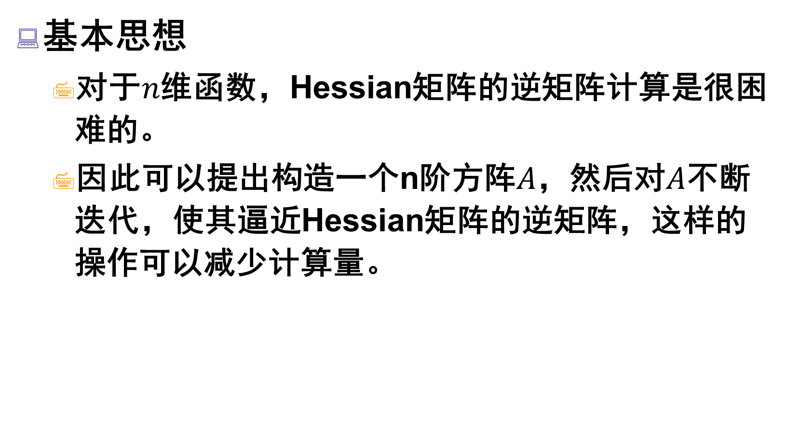
DFP法
基本思想
对于$n$维函数，Hessian矩阵的逆矩阵计算是很困难的。
因此可以提出构造一个n阶方阵$A$，然后对$A$不断迭代，使其逼近Hessian矩阵的逆矩阵，这样的操作可以减少计算量。

Slide 26
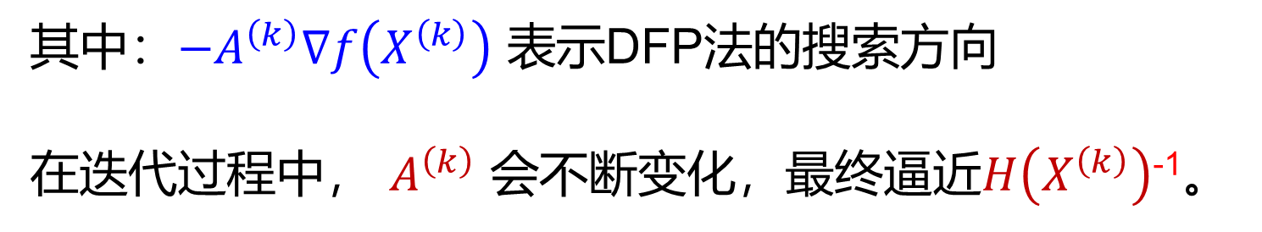
DFP法
迭代公式
其中：$−A^{\left(k\right)}∇f\left(X^{\left(k\right)}\right)$ 表示DFP法的搜索方向
在迭代过程中， $A^{\left(k\right)}$ 会不断变化，最终逼近$H\left(X^{\left(k\right)}\right)$⁻¹。

Slide 27
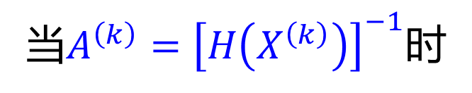
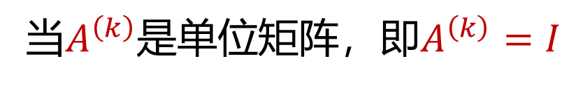
DFP法
梯度法
迭代公式
当$A^{\left(k\right)}$是单位矩阵，即$A^{\left(k\right)}=I$
当$A^{\left(k\right)}=$ ${\left[H\left(X^{\left(k\right)}\right)\right]}^{−1}$时
Newton法

Slide 28

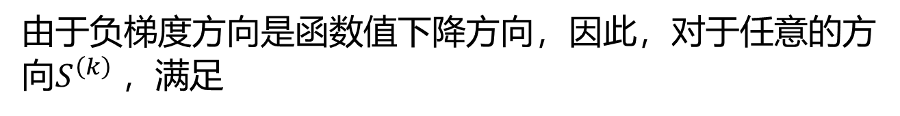
DFP法
变尺度矩阵$A^{\left(k\right)}$的构造
基本要求
1. 变尺度矩阵$A^{\left(k\right)}$必须使得搜索方向是目标函数值下降的方向
由于负梯度方向是函数值下降方向，因此，对于任意的方向$S^{\left(k\right)}$，满足

Slide 29
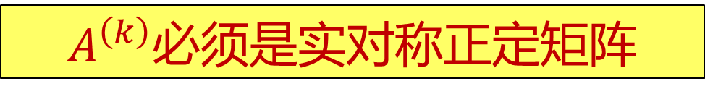
DFP法——基本要求1
对于DFP法，搜索方向为：
带入上面不等式：
$A^{\left(k\right)}$必须是实对称正定矩阵

Slide 30
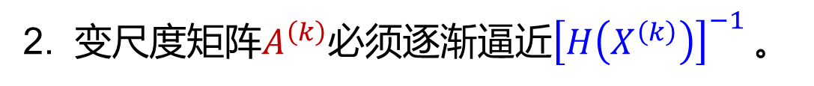
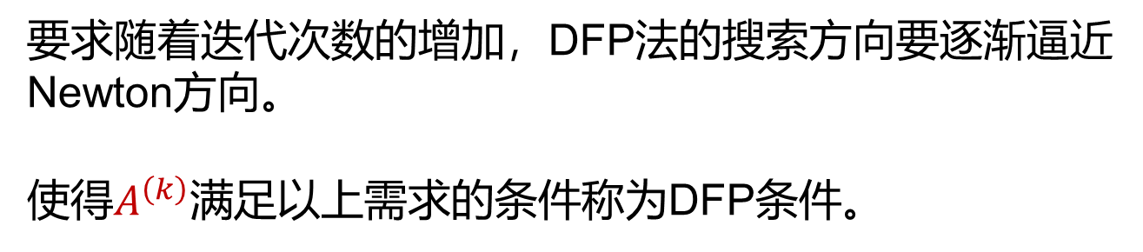
DFP法
变尺度矩阵$A^{\left(k\right)}$的构造
基本要求
2. 变尺度矩阵$A^{\left(k\right)}$必须逐渐逼近${\left[H\left(X^{\left(k\right)}\right)\right]}^{−1}$。
要求随着迭代次数的增加，DFP法的搜索方向要逐渐逼近Newton方向。
使得$A^{\left(k\right)}$满足以上需求的条件称为DFP条件。

Slide 31

DFP法——基本要求2（DFP条件）
$n$维函数的二阶泰勒展开
梯度为：
点$X^{\left(k+1\right)}$处的梯度为：

Slide 32
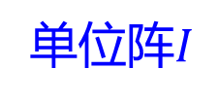
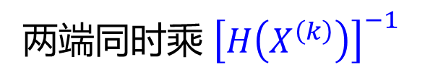
DFP法——基本要求2（DFP条件）
两端同时乘 ${\left[H\left(X^{\left(k\right)}\right)\right]}^{−1}$
单位阵$I$
移项整理得：

Slide 33
DFP法——基本要求2（DFP条件）
令：
得到：

Slide 34
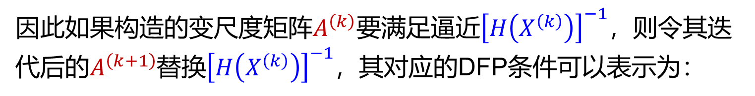
DFP法——基本要求2（DFP条件）
因此如果构造的变尺度矩阵$A^{\left(k\right)}$要满足逼近${\left[H\left(X^{\left(k\right)}\right)\right]}^{−1}$，则令其迭代后的$A^{\left(k+1\right)}$替换${\left[H\left(X^{\left(k\right)}\right)\right]}^{−1}$，其对应的DFP条件可以表示为：

Slide 35
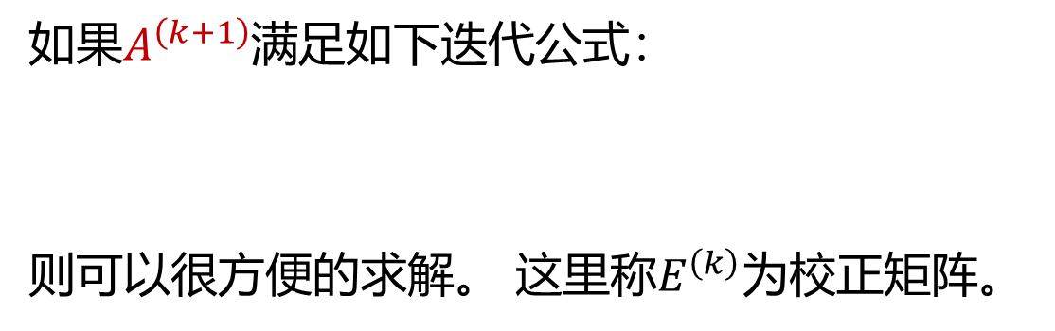
DFP法
变尺度矩阵$A^{\left(k\right)}$的构造
基本要求
3. 变尺度矩阵$A^{\left(k\right)}$必须可递推，方便迭代求解。
如果$A^{\left(k+1\right)}$满足如下迭代公式：
则可以很方便的求解。 这里称$E^{\left(k\right)}$为校正矩阵。

Slide 36
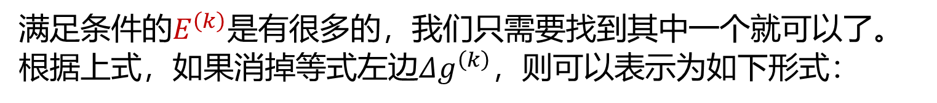
DFP校正矩阵公式推导
已知：
后式带入前式：
展开，整理：
满足条件的$E^{\left(k\right)}$是有很多的，我们只需要找到其中一个就可以了。根据上式，如果消掉等式左边$Δg^{\left(k\right)}$，则可以表示为如下形式：

Slide 37
DFP校正矩阵公式推导
式两端同时乘以$Δg^{\left(k\right)}$，得：
式对比
值为1

Slide 38
DFP校正矩阵公式推导
假设：
分别带入上面的公式：

Slide 39
DFP校正矩阵公式推导
带入得：

Slide 40
DFP校正矩阵公式推导
带入上一页求得的得的$U^{\left(k\right)}$和$V^{\left(k\right)}$，得到DFP校正矩阵：

Slide 41

DFP法
迭代步骤
对于$n$维多元函数，给定初始点$X^{\left(0\right)}$，收敛精度$ϵ$
令$k=0$， $A^{\left(k\right)}=A^{\left(0\right)}=I$($n$阶单位矩阵)，计算梯度$g^{\left(k\right)}=∇f\left(X^{\left(k\right)}\right)$搜索方向$S^{\left(k\right)}=−A^{\left(k\right)}∇f\left(X^{\left(k\right)}\right)=−A^{\left(k\right)}g^{\left(k\right)}$
进行一维搜索，求解最优步长因子和迭代点：
判断收敛精度：令 $g^{\left(k+1\right)}=∇f\left(X^{\left(k+1\right)}\right)$，如果满足$‖g^{\left(k+1\right)}‖≤ε$，则得到极值点$X^{\left(k+1\right)}$；否则继续下一步。

Slide 42
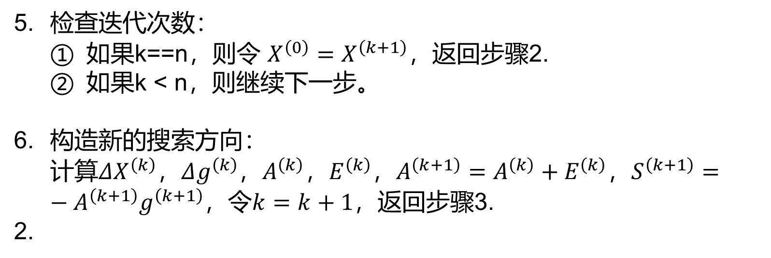
DFP法
为了减少精度误差
迭代步骤
检查迭代次数：
如果k==n，则令 $X^{\left(0\right)}=X^{\left(k+1\right)}$，返回步骤2.
如果k < n，则继续下一步。
构造新的搜索方向：
计算$ΔX^{\left(k\right)}$，$Δg^{\left(k\right)}$，$A^{\left(k\right)}$，$E^{\left(k\right)}$，$A^{\left(k+1\right)}=A^{\left(k\right)}+E^{\left(k\right)}$，$S^{\left(k+1\right)}=−A^{\left(k+1\right)}g^{\left(k+1\right)}$，令$k=k+1$，返回步骤3.

Slide 43
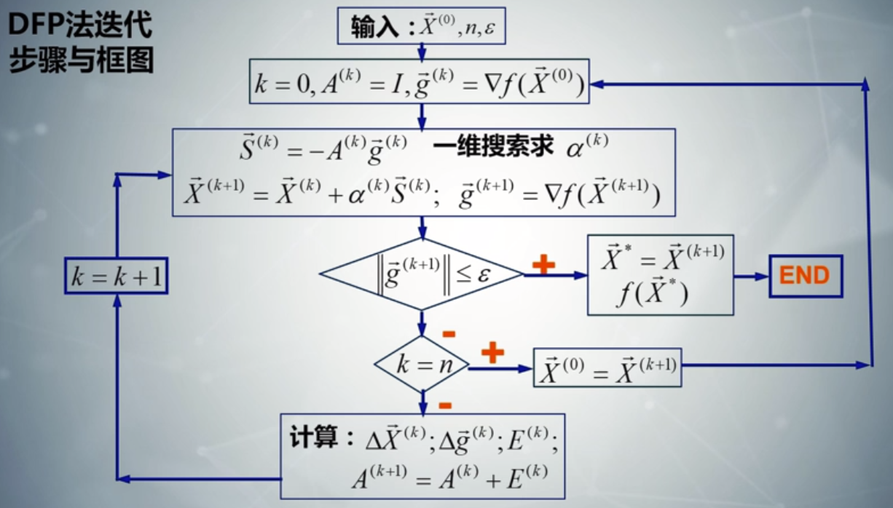
DFP法

Slide 44

DFP法
例3：（P71-例4-7）DFP法计算
已知初始点$X^{\left(0\right)}={\left[1,1\right]}^{T}$，收敛精度$ε=0.1$，用DFP法求解下面无约束优化问题的极值点。

Slide 45

例3：解
对于$n$维多元函数，给定初始点$X^{\left(0\right)}$，收敛精度$ϵ$
令$k=0$， $A^{\left(k\right)}=A^{\left(0\right)}=I$($n$阶单位矩阵)，计算梯度$g^{\left(k\right)}=∇f\left(X^{\left(k\right)}\right)$搜索方向$S^{\left(k\right)}=−A^{\left(k\right)}∇f\left(X^{\left(k\right)}\right)=−A^{\left(k\right)}g^{\left(k\right)}$

Slide 46

例3：解
进行一维搜索，求解最优步长因子和迭代点：
带入$f(X)$函数，令一阶导数为0，解得：

Slide 47

例3：解
判断收敛精度：令 $g^{\left(k+1\right)}=∇f\left(X^{\left(k+1\right)}\right)$，如果满足$‖g^{\left(k+1\right)}‖≤ε$，则得到极值点$X^{\left(k+1\right)}$；否则继续下一步。
继续下一步。

Slide 48
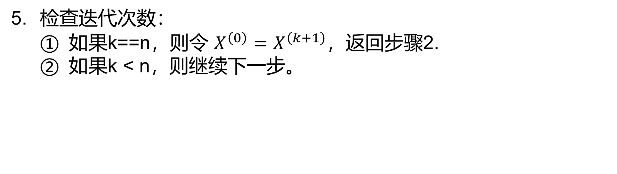
例3：解
检查迭代次数：
如果k==n，则令 $X^{\left(0\right)}=X^{\left(k+1\right)}$，返回步骤2.
如果k < n，则继续下一步。

Slide 49
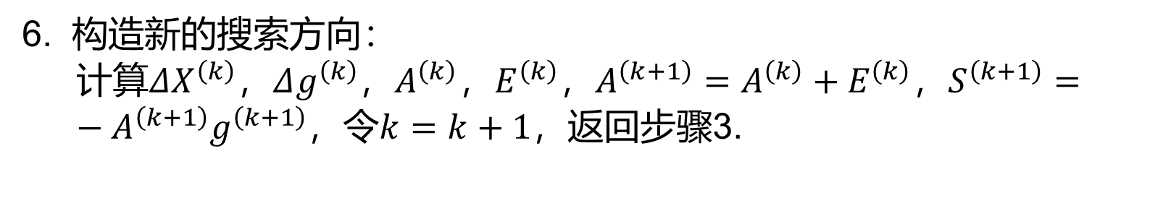
例3：解
6. 构造新的搜索方向：
计算$ΔX^{\left(k\right)}$，$Δg^{\left(k\right)}$，$A^{\left(k\right)}$，$E^{\left(k\right)}$，$A^{\left(k+1\right)}=A^{\left(k\right)}+E^{\left(k\right)}$，$S^{\left(k+1\right)}=−A^{\left(k+1\right)}g^{\left(k+1\right)}$，令$k=k+1$，返回步骤3.

Slide 50
例3：解
6. 构造新的搜索方向：
计算$ΔX^{\left(k\right)}$，$Δg^{\left(k\right)}$，$A^{\left(k\right)}$，$E^{\left(k\right)}$，$A^{\left(k+1\right)}=A^{\left(k\right)}+E^{\left(k\right)}$，$S^{\left(k+1\right)}=−A^{\left(k+1\right)}g^{\left(k+1\right)}$，令$k=k+1$，返回步骤3.

Slide 51
例3：解
6. 构造新的搜索方向：
计算$ΔX^{\left(k\right)}$，$Δg^{\left(k\right)}$，$A^{\left(k\right)}$，$E^{\left(k\right)}$，$A^{\left(k+1\right)}=A^{\left(k\right)}+E^{\left(k\right)}$，$S^{\left(k+1\right)}=−A^{\left(k+1\right)}g^{\left(k+1\right)}$，令$k=k+1$，返回步骤3.

Slide 52
例3：解
6. 构造新的搜索方向：
计算$ΔX^{\left(k\right)}$，$Δg^{\left(k\right)}$，$A^{\left(k\right)}$，$E^{\left(k\right)}$，$A^{\left(k+1\right)}=A^{\left(k\right)}+E^{\left(k\right)}$，$S^{\left(k+1\right)}=−A^{\left(k+1\right)}g^{\left(k+1\right)}$，令$k=k+1$，返回步骤3.

Slide 53

例3：解
7. 返回步骤3，进行第二轮一维搜索，求解最优步长因子和迭代点：
带入$f(X)$函数，令一阶导数为0，解得：

Slide 54
DFP法
特点
收敛速度较快
每次搜索方向都是共轭的
便于迭代，方便递推
计算方便，无需计算Hessian和其逆矩阵
可能存在精度误差，可以利用其他变尺度法来弥补，如BFGS

Slide 55
无约束优化方法总结
方法名称 | 特点和不足
Powell法 （共轭方向法） | 不需要求导（多维），只需要计算函数值，具有二次收敛速度 | 维度较多时，收敛速度慢，适用于中小型问题
梯度法 | 迭代计算简单，存储量小，对初始值的要求较低 | 靠近极值点收敛慢，可能导致维度消失
共轭梯度法 | 计算简单，收敛速度快，解决了梯度法的维度消失问题，是常用的重要无约束优化方法
牛顿法 | 收敛速度较快 | 计算复杂，对初始点要求较高
DFP | 适合高纬问题求解，收率速度快，效果好。但是存储量大，部分情况下可能导致数值不稳定，可用替代算法BFGS

